Slide 1
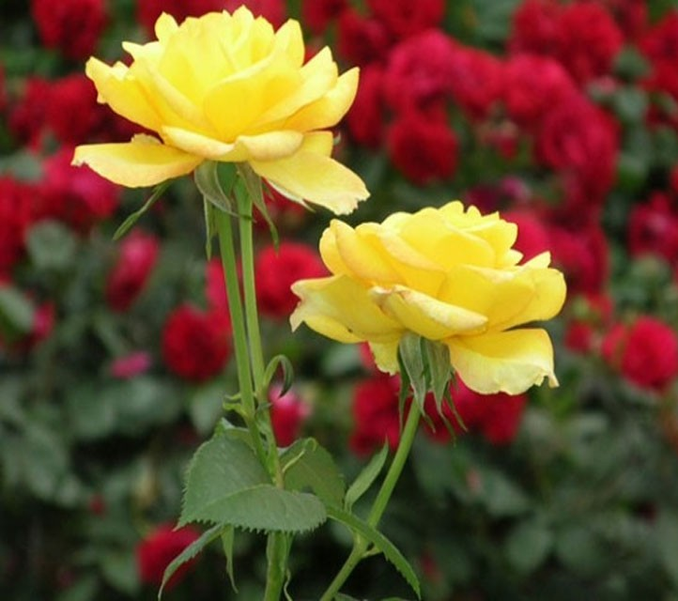
আজকের পাঠে সবাইকে স্বাগতম

Slide 2
শিক্ষক পরিচিতি
প্রবীর কান্তি পাল
প্রধান শিক্ষক
জলিলপুর সরকারি প্রাথমিক বিদ্যালয়
বানিয়াচং, হবিগঞ্জ।

Slide 3
চল সবাই মিলে একসাথে হাততালি দিয়ে গানটি গাই।
গ্রাম ছাড়া ওই রাঙা মাটির পথ

Slide 4
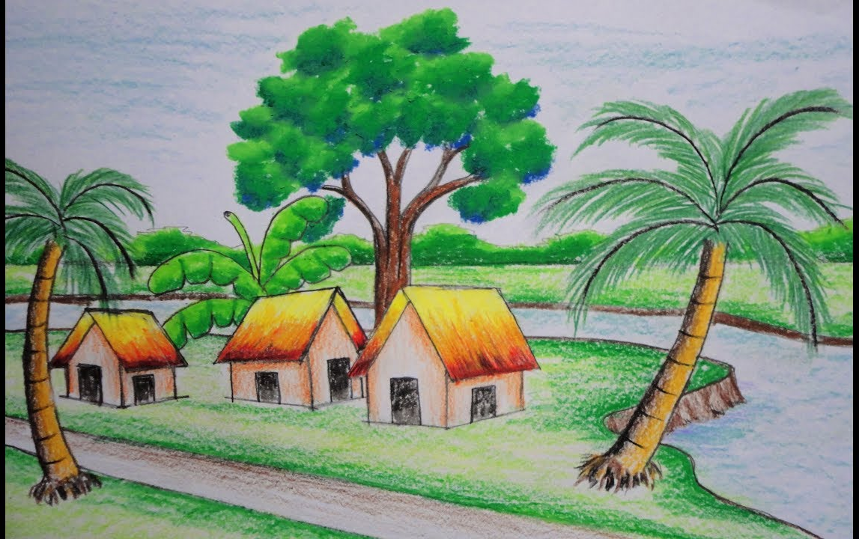
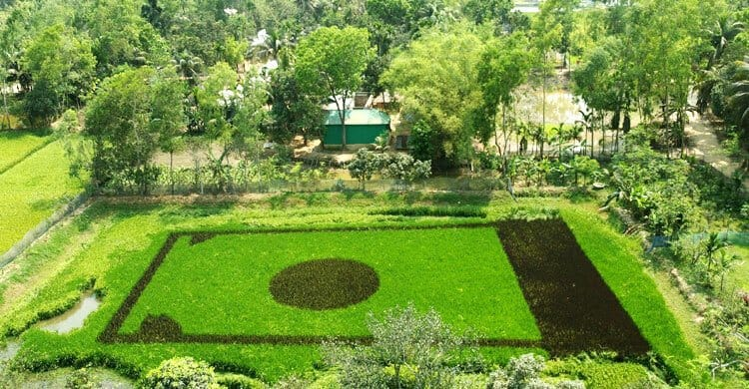
তোমরা কি গ্রাম চেনো?
গ্রামে কী কী দেখা যায় ?
গ্রামের আশপাশে কী কী থাকে ?
তোমরা কেমন গ্রাম দেখেছ ?

Slide 5
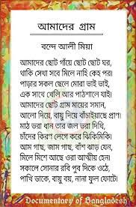
পাঠ পরিচিতি
শ্রেণিঃ তৃতীয়
বিষয়ঃ বাংলা
পাঠের নামঃ আমাদের গ্রাম
বন্দে আলী মিঞা
পাঠাংশঃ আমাদের ছোট ……
…. সদা মোরা ডরি।

Slide 6
শিখনফল
শোনাঃ ২.১.২ কবিতা শুনে বুঝতে পারবে।
২.১.৩ কবিতার মূলভাব শুনে বুঝতে পারবে।
বলাঃ ২.১.৩ পাঠ্যবই এর কবিতা শ্রবনযোগ্য স্বরে আবৃত্তি করতে পারবে।
২.২.২ পাঠ্য কবিতার মূল বিষয় নিজের ভাষায় বলতে পারবে।
পড়াঃ ১.৫.১ বিভিন্ন বিরাম চিহ্ন চিনে সাবলীলভাবে বাক্য পড়তে পারবে ।
২.১.২ প্রমিত উচ্চারনে কবিতা আবৃত্তি করতে পারবে।
লেখাঃ ১.৫.১ পাঠে ব্যবহৃত শব্দ দিয়ে বাক্য তৈরি করতে পারবে।
২.৩.২ কবিতা সংশ্লিষ্ট প্রশ্নের উত্তর লিখতে পারবে।

Slide 7
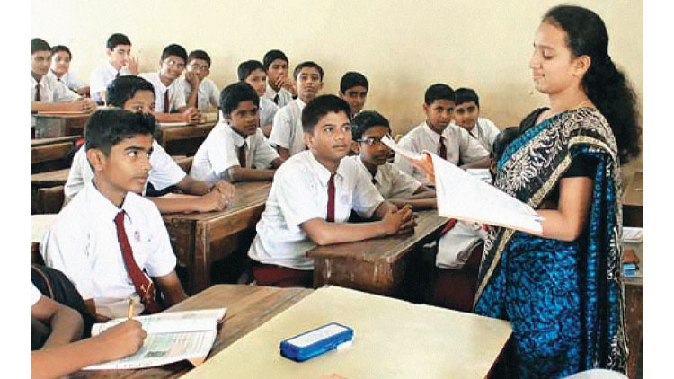
শিক্ষকের কবিতা আবৃত্তি

Slide 8
আমাদের ছোট গাঁয়ে ছোট ছোট ঘর
থাকি সেথা সবে মিলে নাহি কেহ পর।

Slide 9
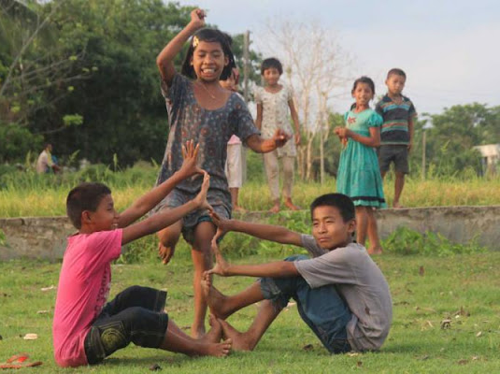
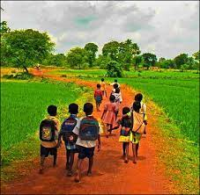
পাড়ার সকল ছেলে মোরা ভাই ভাই
একসাথে খেলি আর পাঠশালে যাই।

Slide 10
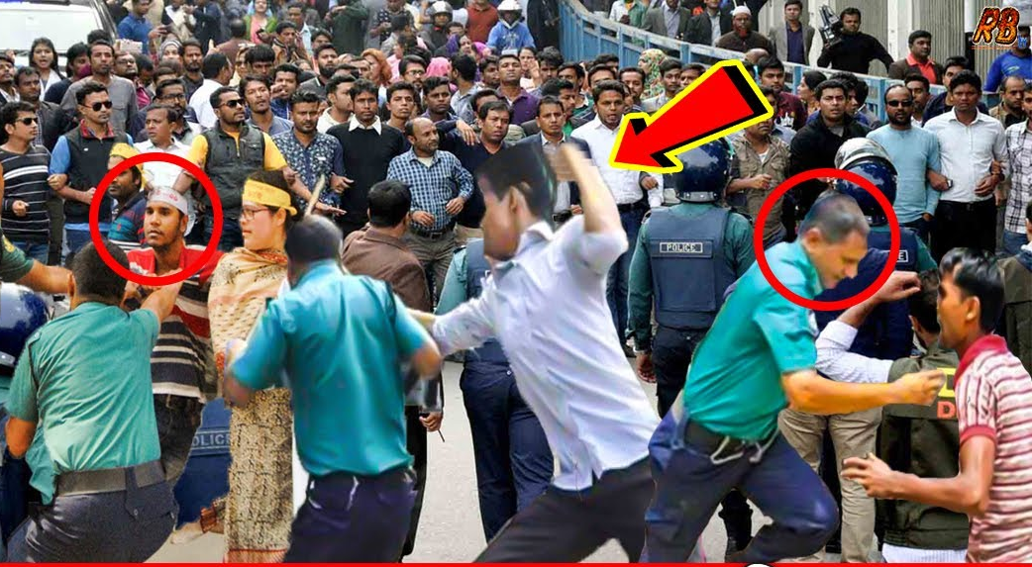
হিংসা ও মারামারি কভু নাহি করি,

Slide 11
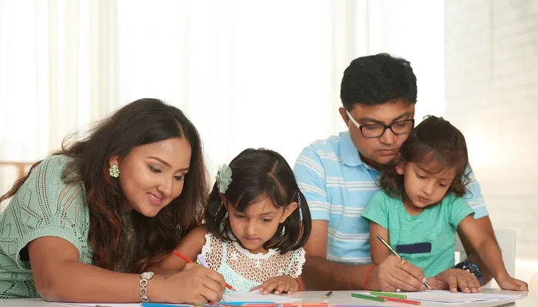
পিতা-মাতা গুরুজনে সদা মোরা ডরি।

Slide 12
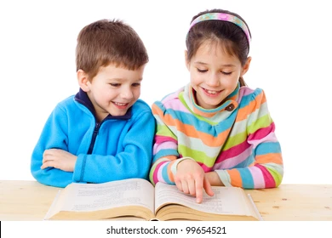
শিক্ষার্থীর কবিতা আবৃত্তি

Slide 13
একক কাজ
নিচের প্রশ্নেরগুলোর উত্তর বল?
(ক) গাঁয়ের ঘরগুলো দেখতে কেমন?
(খ) ছেলেমেয়েরা একসঙ্গে কোথায় যায়?
(গ) গ্রামের লোকজন কীভাবে থাকে?
(ঘ) কারা, কখনো হিংসা ও মারামারি করেন না?

Slide 14
একক কাজ মিলিয়ে নেই।
(ক) গাঁয়ের ঘরগুলো দেখতে ছোট ছোট।
(খ) ছেলেমেয়ে একসঙ্গে পাঠশালে যায়।
(গ) গ্রামের লোকজন সবে একসাথে মিলেমিশে থাকে।
(ঘ) গ্রামের লোকজন কখনো হিংসা ও মারামারি করেন না।

Slide 15
শব্দগুলোর অর্থ জেনে নেই
সেথা
সেখানে
সবে
সবাই
মোরা
আমরা
পাঠশালা
বিদ্যালয়
কভু
কখনো

Slide 16
দলীয় কাজ
নিচের শব্দগুলো দিয়ে বাক্য তৈরি কর......
লাল দল
সবুজ দল
সবে মোরা সদা
গাঁয়ে পাঠশালা সেথা

Slide 17
একক কাজ
খালি জায়গায় উপযুক্ত শব্দ বসিয়ে বাক্য তৈরি কর;
ক. ছুটিতে আমরা ..….. মিলে খেলা করি।
গাঁয়ে
খ. থাকি …… সবে মিলে নাহি কেহ পর।
পাঠশালে
গ. একসাথে খেলি আর ………….. যাই ।
সেথা
ঘ. আমাদের ছোট ........... ছোট ছোট ঘর।
সবে
ঙ. পাড়ার সকল ছেলে .......... ভাই ভাই।
সদা
চ. …… সত্য কথা বলব।
মোরা

Slide 18
মুল্যায়ন
কবিতার লাইন গুলো সাজিয়ে লিখ;
পাড়ার সকল ছেলে মোরা ভাই ভাই
থাকি সেথা সবে মিলে নাহি কেহ পর।
একসাথে খেলি আর পাঠশালে যাই।
আমাদের ছোট গাঁয়ে ছোট ছোট ঘর

Slide 19
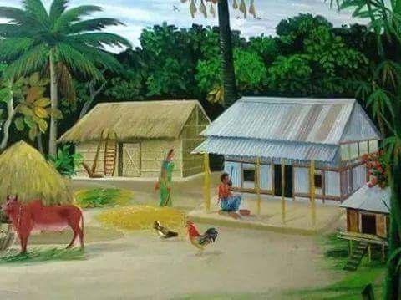
বাড়ির কাজ
(১) তোমার গ্রাম সম্পর্কে ৫টি বাক্য লিখবে।

Slide 20
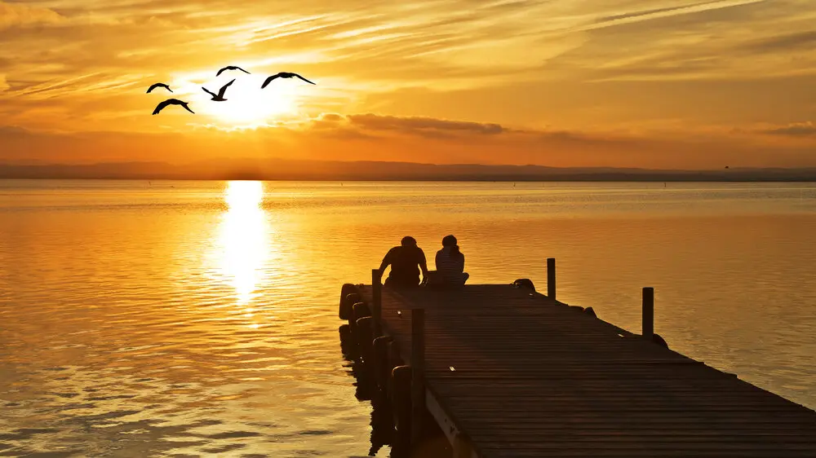
ধন্যবাদ সবাইকে

